Slide 1

Ciencias Naturales 6° básico

Slide 2
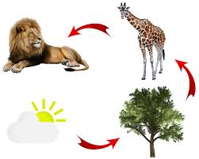
Aprendo 22
Cadenas y redes tróficas

Slide 3
Actividad:
1.- Desarrolla las paginas 69 y 71 de tu texto de estudio.
2.- Realiza un listado de 10 seres vivos de tu preferencia.
3.- Arma una cadena trófica con los seres vivos de tu lista.

Slide 4
¿Qué aprendiste hoy?

